Slide 1


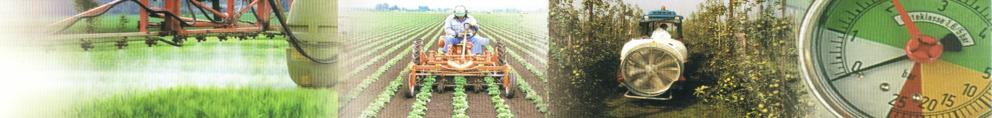
Agricultura de Precisión, innovación en el sector agrario y agroalimentario
Experiencias en dosificación variable
“25 años de dosificación variable en España”
Burgos, 18 de Octubre de 2023
Carlos Escribano Villa
Especialista en Agr. de Precisión
Tl.: 91 862 8162 / 605 936 036
AAMS Ibérica
Carlos.Escribano@aams-iberica.com
28680 San Martín de Valdeiglesias (Madrid)

Slide 2









Equipos para calibración e inspección de abonadoras y pulverizadores
Distribución de equipos para Agricultura de Precisión
  Equipos para muestreo, análisis y mapeo de suelos
  Sistemas de guiado y autoguiado por GPS
  Monitores de rendimiento en cosechadoras de cereales
  Controladores CANBUS e ISOBUS, para máquinas
  Cultivadores con visión artificial para escarda mecánica
  Plantadoras y equipos Wagner con tecnología GPS
  Boquillas y componentes específicos de pulverización
Equipos control de calidad y reducción de pérdidas en productos (Martin Lishman)
AAMS Ibérica ▪ Alfareros 4 ▪ San Martín de Valdeiglesias ▪ Madrid ▪ Tl. +34 91 862 8162 ▪ www.aams-iberica.com

Slide 3
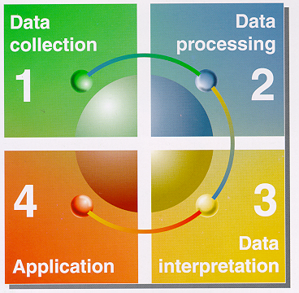
Proceso de la agricultura de precisión
Obtención de datos
Procesamiento de datos
Interpretación de datos y toma de DECISIONES
Aplicaciones
AAMS Ibérica ▪ Alfareros, 4 ▪ San Martín de Valdeiglesias ▪ Madrid ▪ Tl. +34 91 862 8162 ▪ www.aams-iberica.com

Slide 4
1. Obtención de datos:
  Cosecha: rendimiento, humedad del grano, ...
  Suelos: textura, propiedades físicas y químicas,...
  Topografía de la parcela
  Datos del cultivo: biomasa, estado vegetativo,
  plagas y/o enfermedades, malas hierbas,....
Obtención de datos
Procesamiento de datos
2. Procesamiento de datos:
  Mapas de cada variable
  Resúmenes por parcela, cultivo, explotación, ...
  Análisis de datos
Interpretación de datos y toma de DECISIONES
Aplicaciones
3. Interpretación y toma de decisiones:
  ¿Existe variabilidad, dónde y cuánta?,
  ¿Qué se puede hacer?
  ¿Cómo actuar?....
4. Aplicaciones:
  Siembra
  Fertilización y enmiendas
  Tratamientos fitosanitarios
  Guiados y autoguiados
AAMS Ibérica ▪ Alfareros, 4 ▪ San Martín de Valdeiglesias ▪ Madrid ▪ Tl. +34 91 862 8162 ▪ www.aams-iberica.com

Slide 5
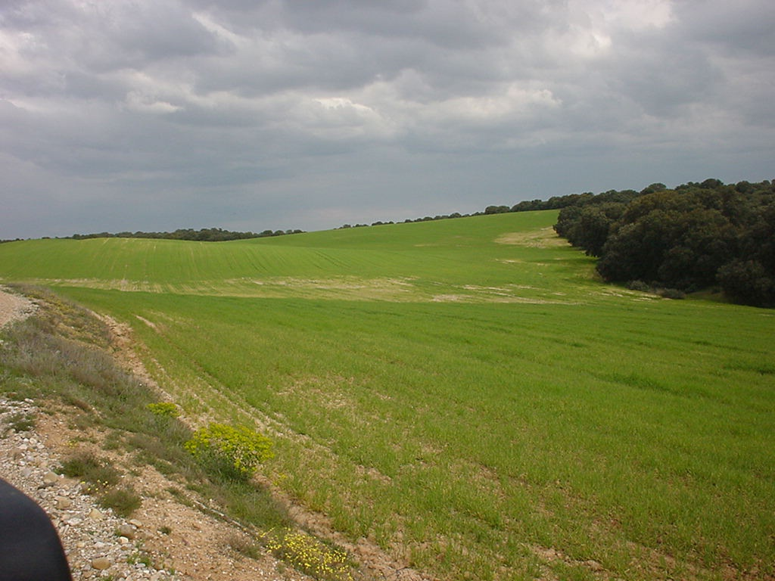

Tengo que abonar/sembrar/tratar…
¿Cuánto?
¿Cuándo?
¿Dónde?
¿Cómo?
AAMS Ibérica ▪ Alfareros, 4 ▪ San Martín de Valdeiglesias ▪ Madrid ▪ Tl. +34 91 862 8162 ▪ www.aams-iberica.com

Slide 6
Premisas para hacer dosificación variable
Que exista variabilidad
- Mapas de rendimiento
- Mapas de satélites, drones, sensores, …
- Mapas de suelos
Que sea técnicamente posible
- Monitor + GPS (?)
- Abonadoras
- Pulverizadores
- Sembradoras
Que sea rentable y sostenible
AAMS Ibérica ▪ Alfareros, 4 ▪ San Martín de Valdeiglesias ▪ Madrid ▪ Tl. +34 91 862 8162 ▪ www.aams-iberica.com

Slide 7
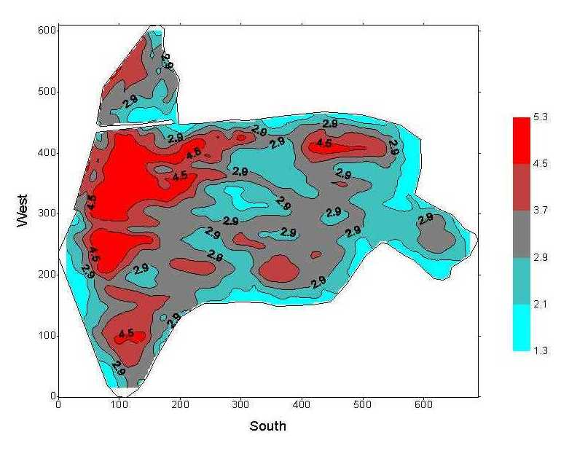
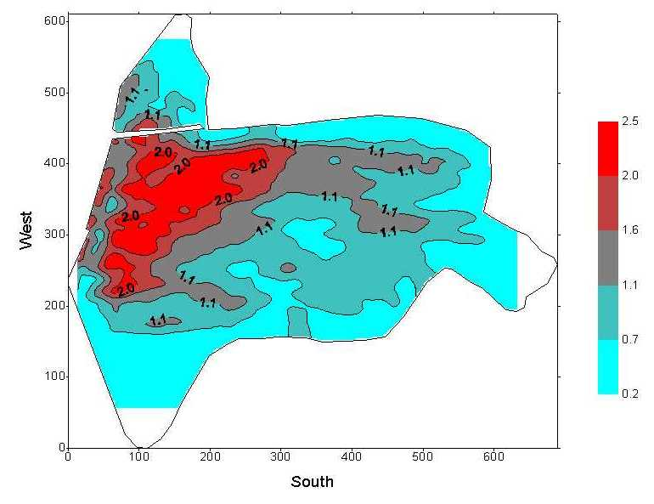
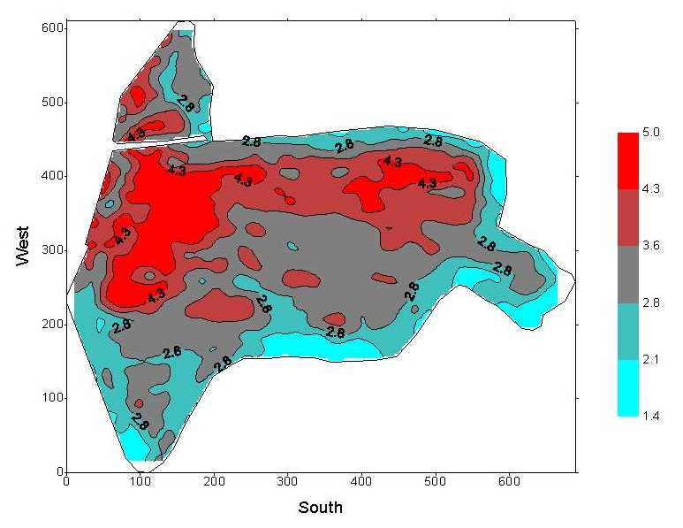
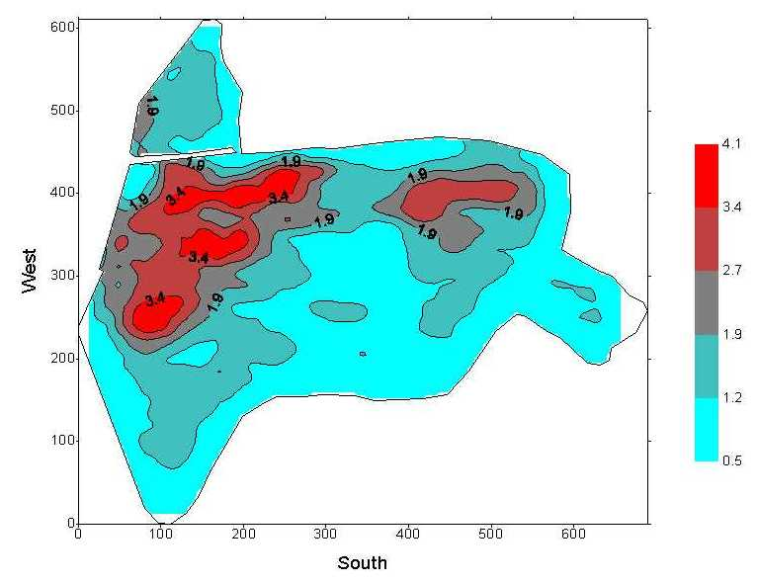
1997/1998 Trigo
1998/1999 Girasol
Mapas de rendimiento
Mapas de satélites, drones, sensores,…
Mapas de suelos
1999/2000 Trigo
2000/2001 Guisante
AAMS Ibérica ▪ Alfareros, 4 ▪ San Martín de Valdeiglesias ▪ Madrid ▪ Tl. +34 91 862 8162 ▪ www.aams-iberica.com

Slide 8
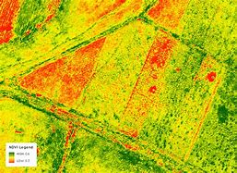
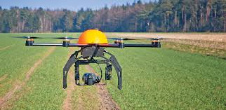
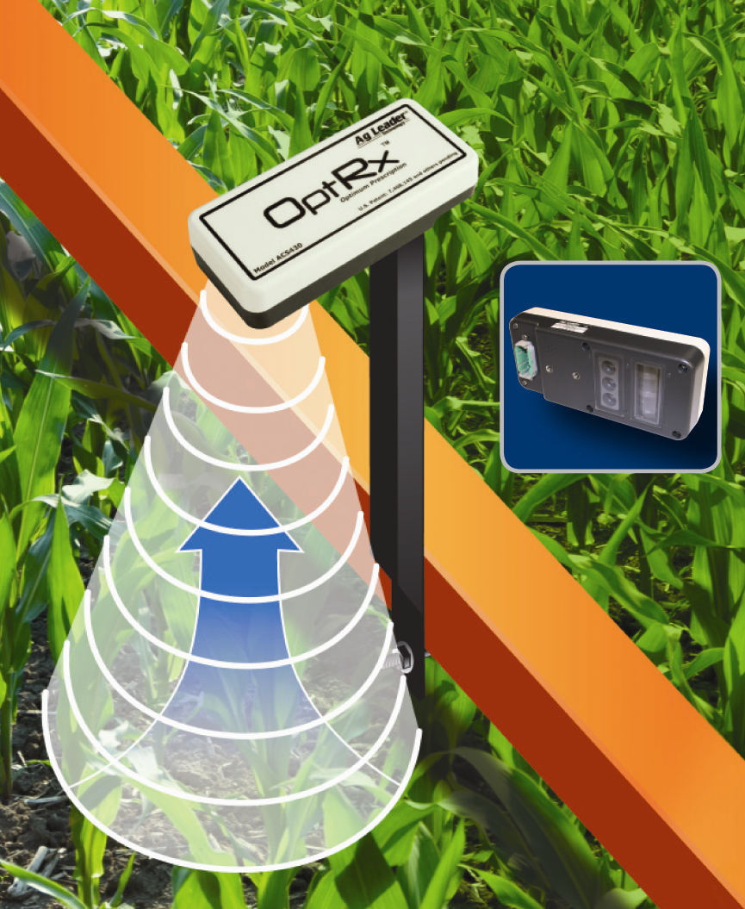
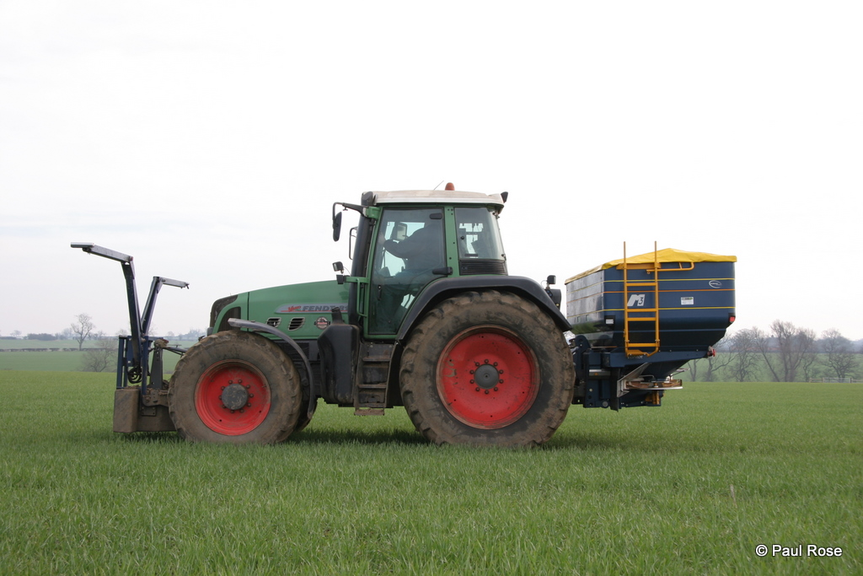
Mapas de rendimiento
Mapas de satélites, drones, sensores,…
Mapas de suelos
Mapas de satélite
Mapas de drones
Mapas con sensores de cultivo
AAMS Ibérica ▪ Alfareros, 4 ▪ San Martín de Valdeiglesias ▪ Madrid ▪ Tl. +34 91 862 8162 ▪ www.aams-iberica.com

Slide 9
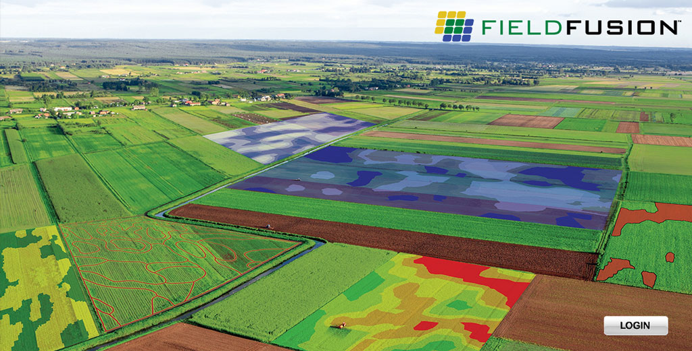
Mapas de rendimiento
Mapas de satélites, drones, sensores,…
Mapas de suelos
AAMS Ibérica ▪ Alfareros, 4 ▪ San Martín de Valdeiglesias ▪ Madrid ▪ Tl. +34 91 862 8162 ▪ www.aams-iberica.com

Slide 10
Premisas para hacer dosificación variable
Que exista variabilidad
- Mapas de rendimiento
- Mapas de satélites, drones, sensores, …
- Mapas de suelos
Que sea técnicamente posible
Monitor + GPS (?)
  Monitor que permita trabajar con mapas de aplicación
  GPS / precisión: EGNOS, GLONASS, Galileo, BeiDou, OmniStar, TerraStar L, C, X, StarFire I, II, III, RTX, RTK,…
Abonadoras
Pulverizadores
Sembradoras
AAMS Ibérica ▪ Alfareros, 4 ▪ San Martín de Valdeiglesias ▪ Madrid ▪ Tl. +34 91 862 8162 ▪ www.aams-iberica.com

Slide 11
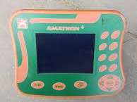
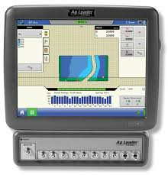
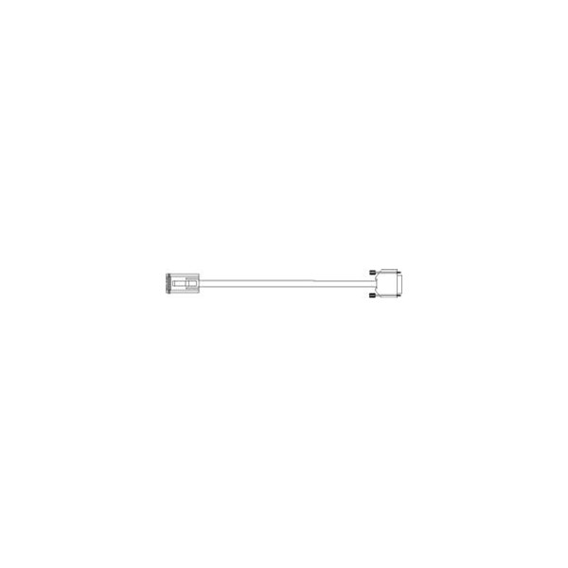
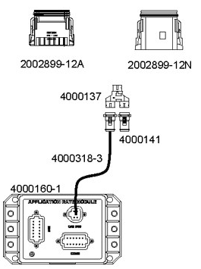
Abonadoras:
Antigüas, sin controlador de dosis: hay que instalar actuadores y sensores
  Discos: dificultad en evaluación de distribución
  Fondo móvil hidráulico: posible instalación de soluciones en el mercado
Con controlador de dosis: exigen conexión compatible con módulos en serie.
Con ISOBUS: sin problema, directamente con un monitor que sea ISOBUS, y que tenga las claves correspondientes desactivadas
AAMS Ibérica ▪ Alfareros, 4 ▪ San Martín de Valdeiglesias ▪ Madrid ▪ Tl. +34 91 862 8162 ▪ www.aams-iberica.com

Slide 12
Pulverizadores:
Electrónicamente posible, aunque sólo se realizará una pulverización adecuada cuando el pulverizador tenga boquillas electrónicas o PWM (muy pocos en el mercado).
Antigüos, sin controlador de dosis: hay que instalar actuadores y sensores.
Con controlador de dosis: exigen conexión compatible con módulos en serie.
Con ISOBUS: directamente con un monitor que sea ISOBUS, y que tenga las claves correspondientes desactivadas
AAMS Ibérica ▪ Alfareros, 4 ▪ San Martín de Valdeiglesias ▪ Madrid ▪ Tl. +34 91 862 8162 ▪ www.aams-iberica.com

Slide 13
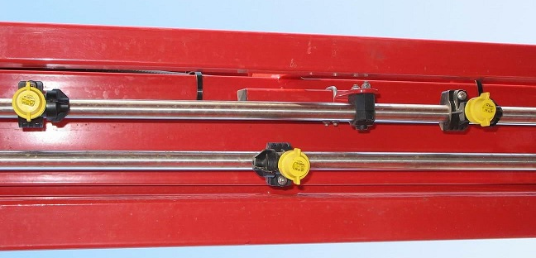
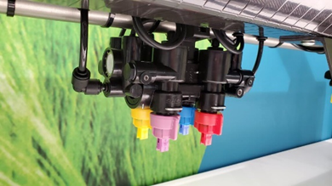
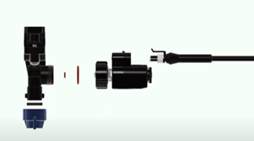
Electrónicamente posible, aunque sólo se realizará una pulverización adecuada cuando el pulverizador tenga boquillas electrónicas o PWM (muy pocos en el mercado).
AAMS Ibérica ▪ Alfareros, 4 ▪ San Martín de Valdeiglesias ▪ Madrid ▪ Tl. +34 91 862 8162 ▪ www.aams-iberica.com

Slide 14
Ejemplo 1: frecuencia 10 Hz y 50% de dosis nominal (apertura)
Tiempo: 1 segundo
Ejemplo 2: frecuencia 10 Hz y 80% de dosis nominal (apertura)
Ejemplo 3: frecuencia 10 Hz y 20% de dosis nominal (apertura)
AAMS Ibérica ▪ Alfareros, 4 ▪ San Martín de Valdeiglesias ▪ Madrid ▪ Tl. +34 91 862 8162 ▪ www.aams-iberica.com

Slide 15
RightSpot Agricultural Spray Technology | Ag Leader Products
AAMS Ibérica ▪ Alfareros, 4 ▪ San Martín de Valdeiglesias ▪ Madrid ▪ Tl. +34 91 862 8162 ▪ www.aams-iberica.com

Slide 16
Sembradoras:
De cereal, con 1 ó 2 secciones. Se puede hacer VRA según el caso inferior
Monograno: existen varias marcas en el mercado que ya lo ofrecen e incluso existen kits de instalación de otras marcas (Ag Leader, Trimble,…)
Antigüas, sin controlador de dosis: hay que instalar actuadores de tipo hidráulico o eléctrico.
Con controlador de dosis: exigen conexión compatible con módulos en serie.
Con ISOBUS: directamente con un monitor que sea ISOBUS, y que tenga las claves correspondientes desactivadas
AAMS Ibérica ▪ Alfareros, 4 ▪ San Martín de Valdeiglesias ▪ Madrid ▪ Tl. +34 91 862 8162 ▪ www.aams-iberica.com

Slide 17
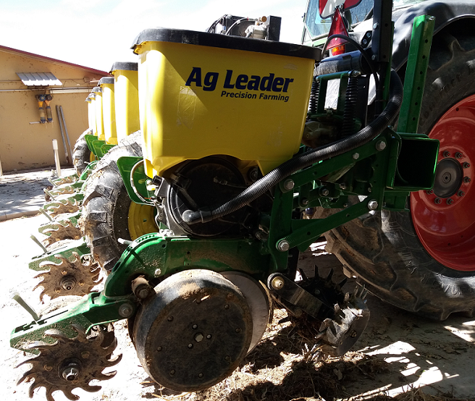
Dosis variable
Compensación en giros
Corte de secciones / cuerpo
Control profundidad de siembra
Medida de compactación del suelo
Regulación de presión en aspiración
Control de fallos / solapes
Control de distancia entre semillas…
AAMS Ibérica ▪ Alfareros, 4 ▪ San Martín de Valdeiglesias ▪ Madrid ▪ Tl. +34 91 862 8162 ▪ www.aams-iberica.com

Slide 18
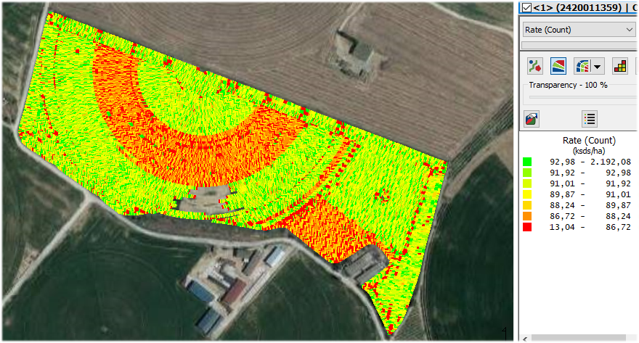
AAMS Ibérica ▪ Alfareros, 4 ▪ San Martín de Valdeiglesias ▪ Madrid ▪ Tl. +34 91 862 8162 ▪ www.aams-iberica.com

Slide 19
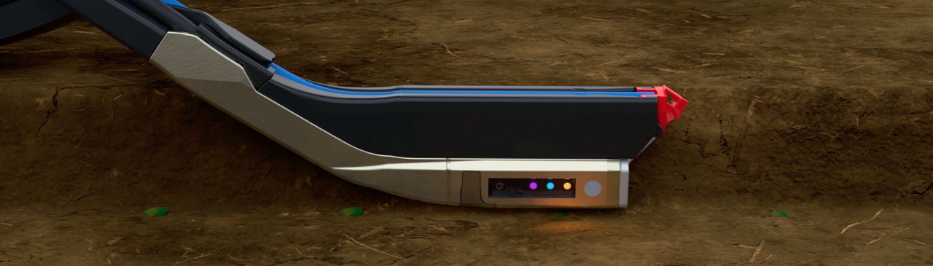
- Materia orgánica
Humedad del suelo
Temperatura del suelo
Cantidad de residuo
Densidad de semillas
AAMS Ibérica ▪ Alfareros, 4 ▪ San Martín de Valdeiglesias ▪ Madrid ▪ Tl. +34 91 862 8162 ▪ www.aams-iberica.com

Slide 20

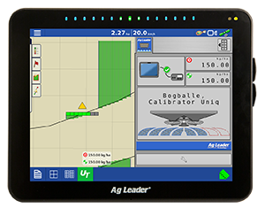
AAMS Ibérica ▪ Alfareros, 4 ▪ San Martín de Valdeiglesias ▪ Madrid ▪ Tl. +34 91 862 8162 ▪ www.aams-iberica.com

Slide 21
Cuellos de botella en la dosificación variable
PUNTO 3: Interpretación y toma de decisiones. Falta de empresas consultoras con conocimiento agronómico
Compatibilidad de los ficheros de datos
Mapa del cultivo
Mapa de abonado
AAMS Ibérica ▪ Alfareros, 4 ▪ San Martín de Valdeiglesias ▪ Madrid ▪ Tl. +34 91 862 8162 ▪ www.aams-iberica.com

Slide 22

Premisas para hacer dosificación variable
Que exista variabilidad
- Mapas de rendimiento
- Mapas de satélites, drones, sensores, …
- Mapas de suelos
Que sea técnicamente posible
- GPS (?)
- Abonadoras
- Pulverizadores
- Sembradoras
Que sea rentable
En muchos casos no es necesario comprar tractores ni máquinas nuevas.
AAMS Ibérica ▪ Alfareros, 4 ▪ San Martín de Valdeiglesias ▪ Madrid ▪ Tl. +34 91 862 8162 ▪ www.aams-iberica.com

Slide 23
“25 años de dosificación variable en España”
Obtención de datos
Procesamiento de datos
Disponemos de tecnologías para VRA
Se toman muy pocos datos básicos: suelos, cultivos, rendimiento,…
Escasa digitalización de datos (hemos vuelto a perder, una vez más, el tren)
Interpretación de datos y toma de DECISIONES
Escasa cultura de la consultoría agronómica
Aplicaciones
AAMS Ibérica ▪ Alfareros, 4 ▪ San Martín de Valdeiglesias ▪ Madrid ▪ Tl. +34 91 862 8162 ▪ www.aams-iberica.com

Slide 24
Agricultura de Precisión, innovación en el sector agrario y agroalimentario
Experiencias en dosificación variable
“25 años de dosificación variable en España”
Burgos, 18 de Octubre de 2023
Carlos Escribano Villa
Especialista en Agr. de Precisión
Tl.: 91 862 8162 / 605 936 036
AAMS Ibérica
Carlos.Escribano@aams-iberica.com
28680 San Martín de Valdeiglesias (Madrid)

